Slide 1
Áreas de conocimiento para la AP II metodologías ágiles y preparación para la certificación Scrum Master - Semana 3
Universidad para la Cooperación Internacional

Slide 2

Índice
Roles de Scrum

Slide 3
Roles del proceso Scrum

Slide 4
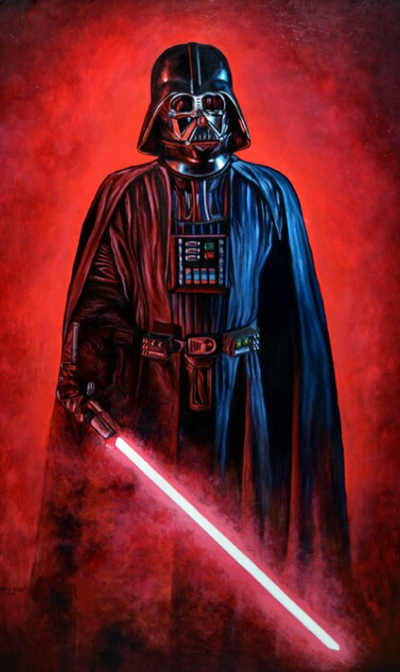
S.M=Scrum Master
Facilita el proceso de Scrum
Ayuda a resolver los impedimentos
Crea un ambiente propicio para la auto-organización del equipo
Captura datos empíricos para ajustar las previsiones
Protege al equipo de interferencias externas y distracciones para mantener el flujo del equipo (también conocido como la zona)
Aplica los timeboxes
Mantiene visibles los artefactos Scrum
Promueve la mejora de las prácticas de ingeniería
No tiene autoridad en la gestión del equipo (cualquier persona que tenga autoridad sobre el equipo no es, por definición, su ScrumMaster)
Tiene un papel de liderazgo

Slide 5
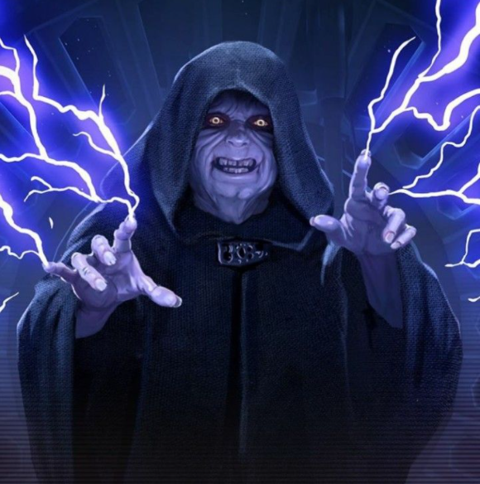
P.O=Product Owner
Única persona responsable de maximizar el retorno de la inversión (ROI) del esfuerzo de desarrollo
Responsable de la visión del producto
Constantemente re-prioriza el Backlog del Producto, ajustando las
Expectativas a largo plazo, como los planes de liberaciones
Es el árbitro final de las preguntas sobre requerimiento
Acepta o rechaza cada incremento del producto
Decide si se debe liberar
Decide si se debe continuar con el desarrollo
Considera los intereses de los interesados
Puede contribuir como miembro del equipo
Tiene un papel de liderazgo

Slide 6
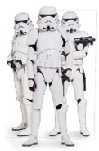
SDT=Development Team
Multifuncional (incluye miembros con habilidades de testing y a menudo otros no llamados tradicionalmente desarrolladores: analistas de negocio, expertos de dominio, etc.)
Autoorganizado / autogestionado, sin roles asignados externamente
Negocia los compromisos con el Product Owner, de un Sprint a la vez
Tiene autonomía con respecto a la forma de lograr sus compromisos
Intensamente colaborativo
Tiene mayor probabilidad de éxito al encontrarse establecido en un mismo lugar, sobre todo para los primeros Sprint
Tiene más éxito si el involucramiento con el equipo es a largo plazo y full-time. Scrum promueve evitar el traslado de personas o dividirlas entre otros equipos.
10 o menos miembros
Tiene un papel de liderazgo

Slide 7
Habilidades de un Scrum Master

Slide 8
Scrum Master no es…
Un equipo o Project Manager o Funtional Manager
Alguien con autoridad sobre el equipo
Un Líder de equipo
Un rol fácil
Necesariamente un miembro del equipo
Necesariamente la persona más experimentado del equipo

Slide 9


Scrum Master

Slide 10

Scrum Master

Slide 11
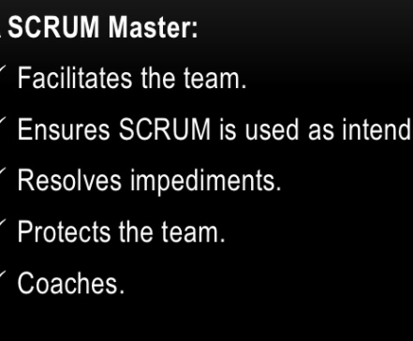
Scrum Master

Slide 12

Scrum Master debe…
FACILITAR

Slide 13
SCRUM MASTER | Facilitador
Planear y facilitar las reuniones de Scrum
  Gestionar la discusiones
  Asegurarse que las personas mantengan el enfoque correcto
  Gestionar los resultados de la reunión
Facilitar la reunión de retrospectiva (KAIZEN EVENT)
Facilitar la comunicación entre el equipo y el Product Owner
Establecer y gestionar los acuerdos entre el equipo

Slide 14

Scrum Master

Slide 15
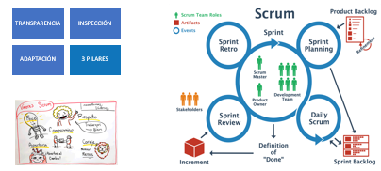
Scrum Master debe…
Asegurarse que Scrum Framework se esta hacienda como se debe.

Slide 16
Debe saber a exactitud el SCRUM PROCESSS

Slide 17
SCRUM MASTER |PROCESO SCRUM
Reforzar el uso de scrum y el tema de la agilidad ágil detrás
Asegurarse que el equipo usa correctamente el Scrum framework y tratar de alinearlos si no lo están haciendo
El Scrum Master tiene la autoridad sobre el proceso. Cualquier cambio en el procesos debe acordarse con El.

Slide 18
Scrum Master

Slide 19

Scrum Master debe…
Resolver los impedientos

Slide 20
Resolver los impedientos
¿Qué es un impedimento?
  Situación o problema que esta bloqueando a la gente de lograr su meta
Pero no solo problemas o situaciones…
  Sino cualquier que evite que el equipo mejore su rendimiento

Slide 21
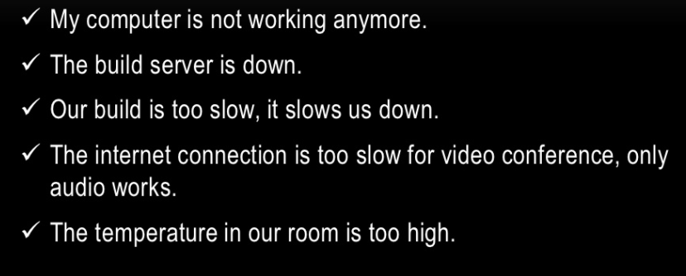
Ejemplos de impedimientos

Slide 22

SCRUM MASTER | IMPEDIMENTOS
Scrum master RESUELVE los impedimientos
EL Scrum Master ASEGURA que los impedimentos sean resueltos

Slide 23
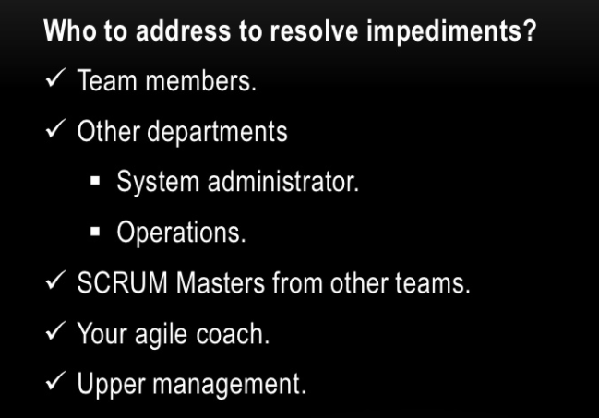
SCRUM MASTER | IMPEDIMENTOS

Slide 24
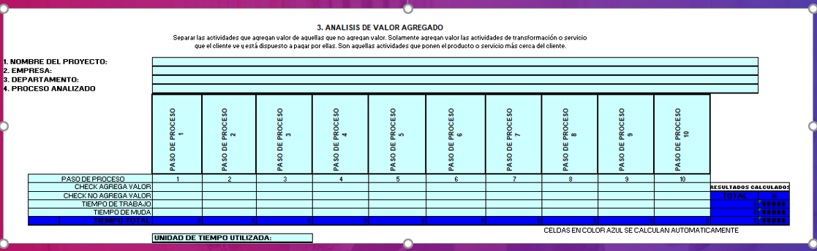
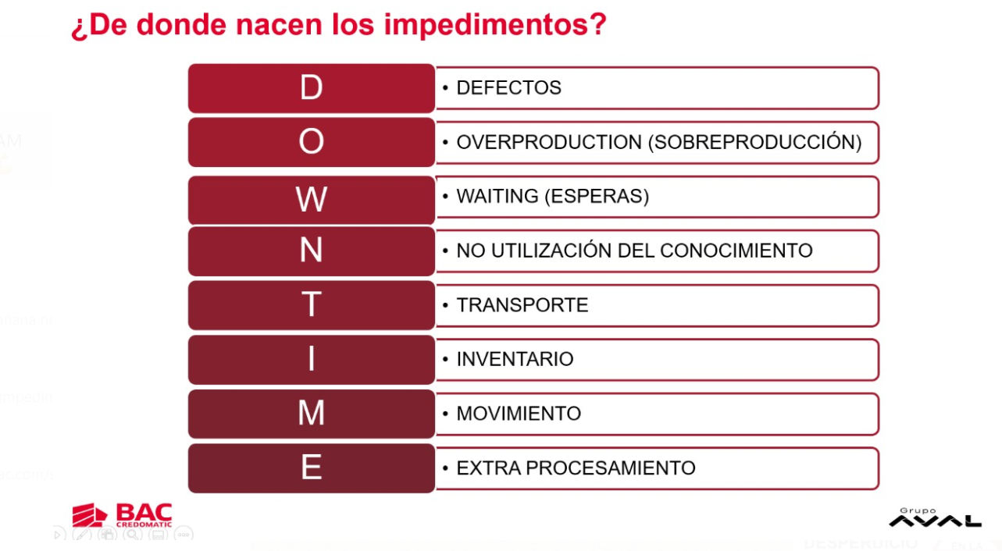
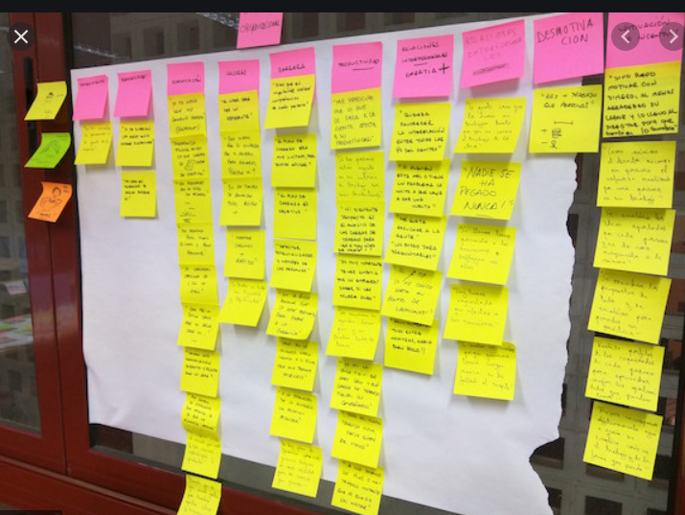
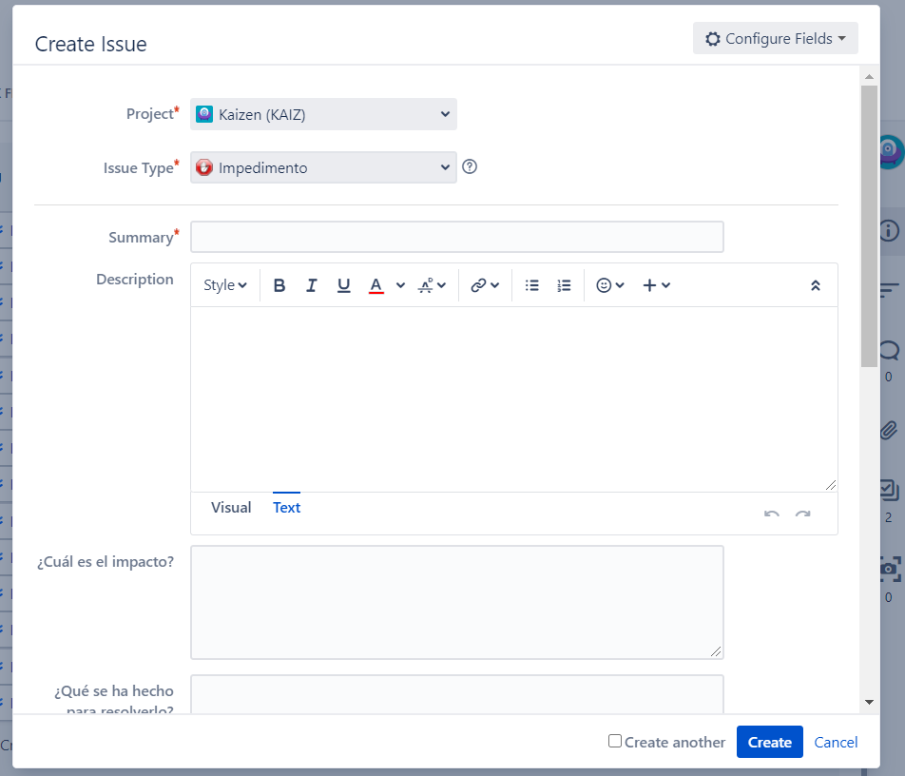
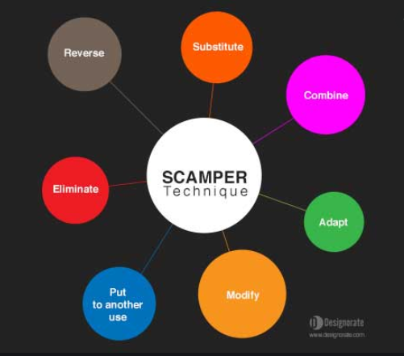




Capacitación de como formular los impedimentos
  Flujo del proceso
  CANVAS
Análisis de valor agregado
Clasificación de desperdicio Como identificar los desperdicios en la oficina https://www.youtube.com/watch?v=kn8Xc_k7eqU&t=45s
Diagrama de afinidad y priorizarlos
https://www.youtube.com/watch?v=XjXqANKA6Co
Documentarlos en JIRA
Trabajarlos
Técnica SCAMPER
Como hacer SCAMPER https://www.youtube.com/watch?v=5ddT0ukzEBs
  Tiempos de cada etapa
Insumos
Procedimiento

Slide 25
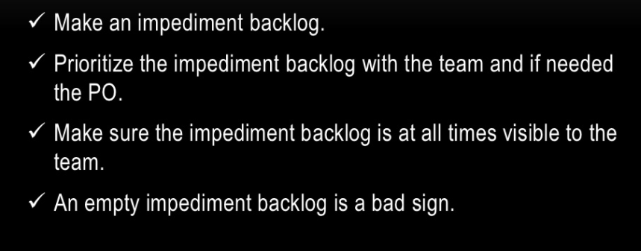
SCRUM MASTER | IMPEDIMENTOS
Notes:
Enseñar el backlog de

Slide 26
Scrum Master

Slide 27
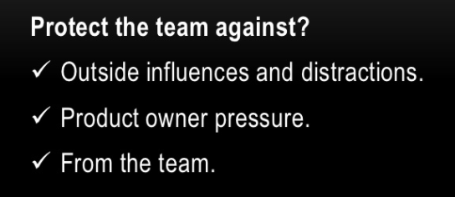
SCRUM MASTER | PROTEJE AL EQUIPO

Slide 28

SCRUM MASTER | PROTEJE AL EQUIPO
¿Cómo es que protege al equipo del equipo?}
  Sobre compromiso
  Complacencia

Slide 29
Scrum Master

Slide 30

SCRUM MASTER | COACHING

Slide 31
SCRUM MASTER | COACHING AL EQUIPO
Ayuda al equipo a resolver los problemas
  Conflictos entre el equipo
  Conflictos entre el equipo y los interesados
Educar al equipo en el procesa de Scrum
Guiar al equipo en el rendimiento

Slide 32
SCRUM MASTER | COACHING AL EQUIPO
Guiar al equipo en el alto rendimiento
  Debe coacher como tener un ciclo de mejora continua y llevarlo a los más altos rendimientos
  Debe enseñarles los patrones de la alta productividad
  No decirles que van hacer
  Inspirar al equipo
  Gestionar las discusiones de equipo
  Ayudar al equipo a definir acciones

Slide 33
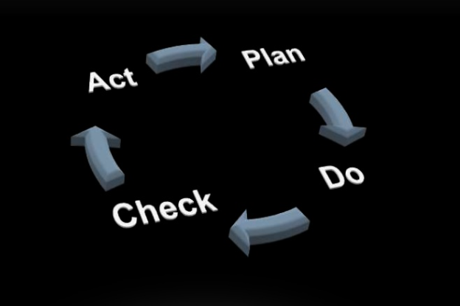
SCRUM MASTER | COACHING AL EQUIPO
https://www.youtube.com/watch?v=t3kKechcwYM&feature=youtu.be

Slide 34
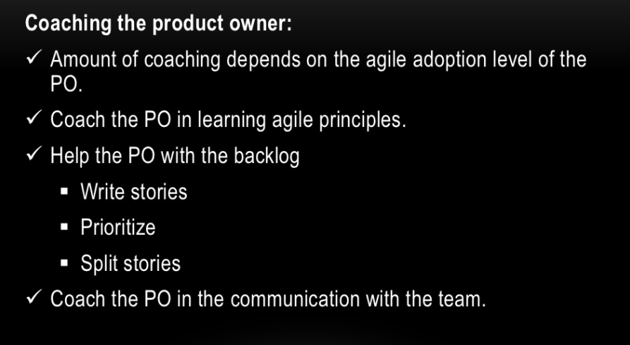
SCRUM MASTER | COACHING AL PRODUCT OWNER

Slide 35
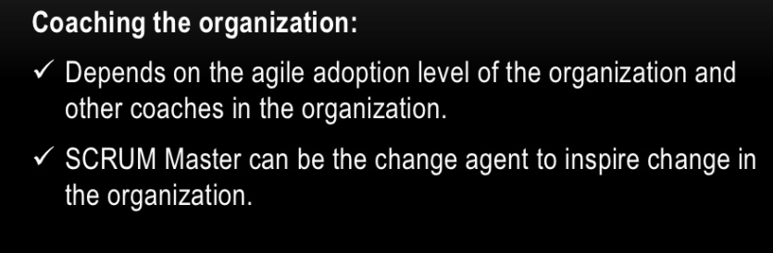
SCRUM MASTER | COACHING A LA ORGANIZACIÓN

Slide 36
Scrum Master

Slide 37
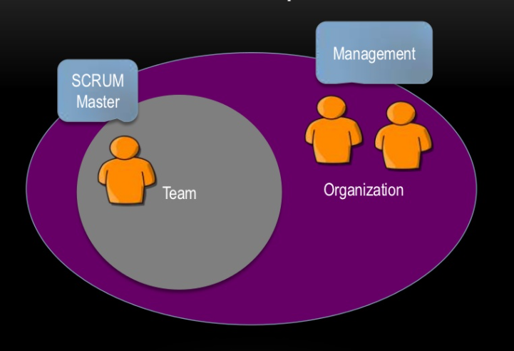
SCRUM MASTER | AUTORIDAD

Slide 38
Resumen del Scrum master
https://www.youtube.com/watch?v=x2HKzohWTBM

Slide 39
SCRUM MASTER | QUE NECESITA
Sirviente
Mente abierta
Colaborativo
Humilde
Mente fría
Entusiasta
Honestidad
Tener un sentido de preocupación
Mente ágil

Slide 40
Habilidades de un Product Owner

Slide 41
¿Qué es un Product Owner?
Notes:
Johnny

Slide 42
El Product Owner es el dueño del “Qué”
Tiene una visión convincente del producto, que es ejecutable,
genera mucho dinero, genera pasión en el equiLider de Servicio, la compañía y los clientes.
Construye un “roadmap” para el desarrollo de la visión, que
todos pueden ver y apuntarse
Crea un backlog de especificaciones que son: suficientes y a
tiemLider de Servicio
Usa la mitad de su tiemLider de Servicio con los clientes, ventas y Mercadeo.
La otra mitad trabaja de cerca con el equiLider de Servicio clarificando las
Especificaciones.
Liderar el grooming del Backlog.
Notes:
Johnny

Slide 43
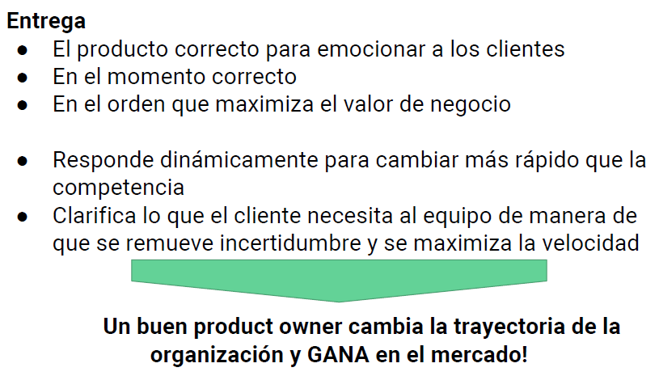
Un Product Owner Exitoso
Notes:
2 min

Slide 44
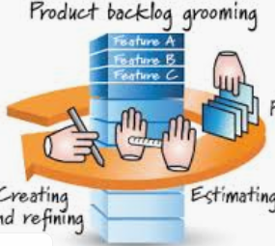
Product Owner - Backlog Grooming
Notes:
Charlie

Slide 45
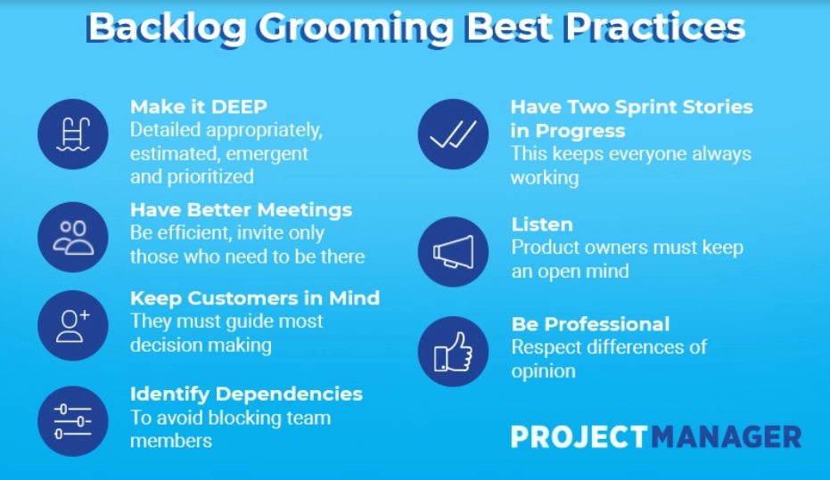
Responsabilidades del Product Owner- Backlog Grooming
Notes:
Charlie

Slide 46
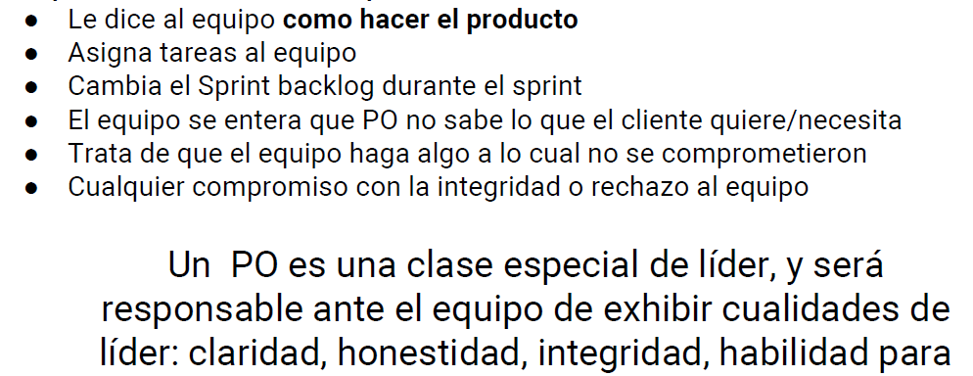
Confianza es la clave
Notes:
3 min - Charlie

Slide 47
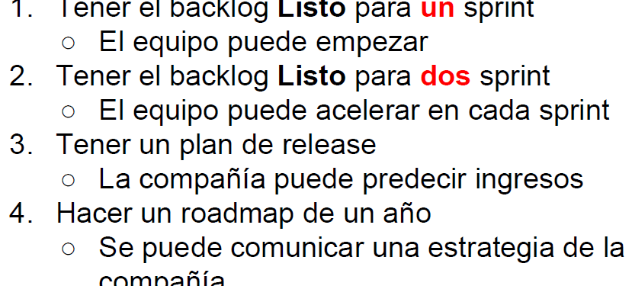
Creciendo como Product Owner
Notes:
Charlie

Slide 48
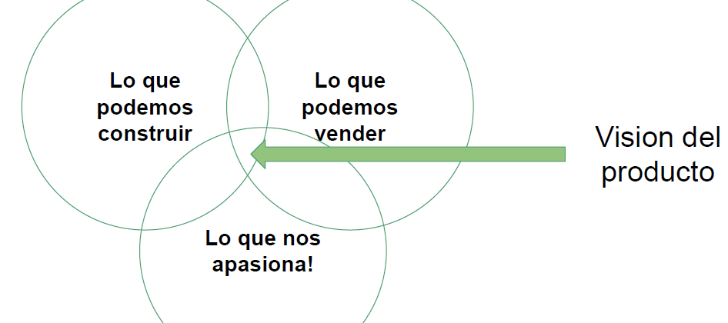
El Product Owner hace un balance entre los atributos del producto
Notes:
Charlie

Slide 49
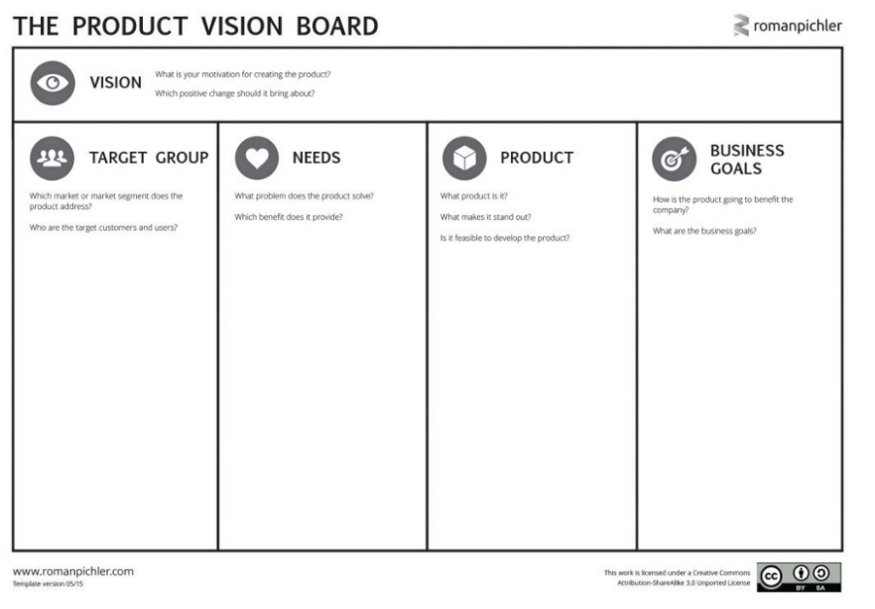
Product Vision Board

Slide 50
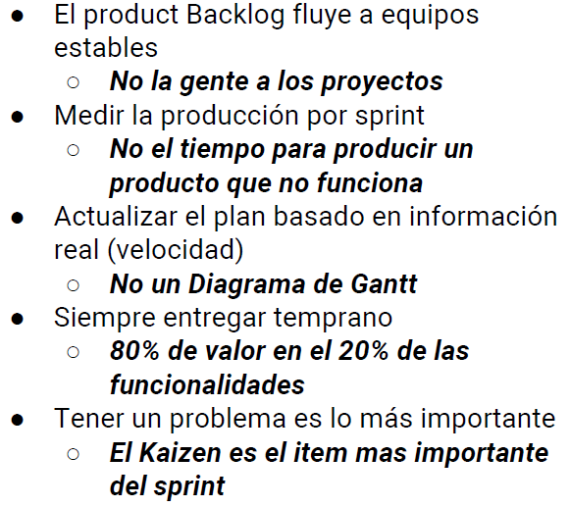
Liderazgo Ágil
Notes:
Kaizen: Proceso de mejora continua, que hicimos bien, que Lider de Serviciodemos hacer mejor, empezar hacer 3 min Charlie

Slide 51
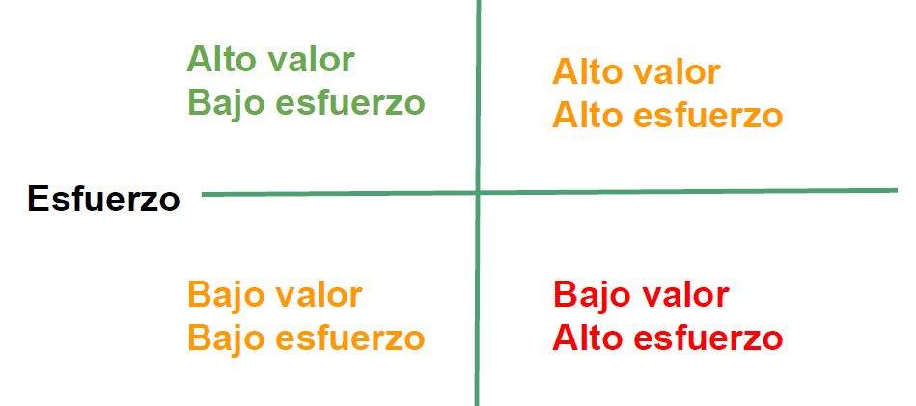
Qué hacemos primero?
Notes:
2 min Charlie

Slide 52
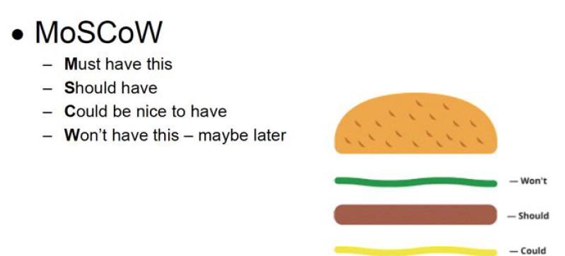
Moscow
Notes:
2 min charlie

Slide 53
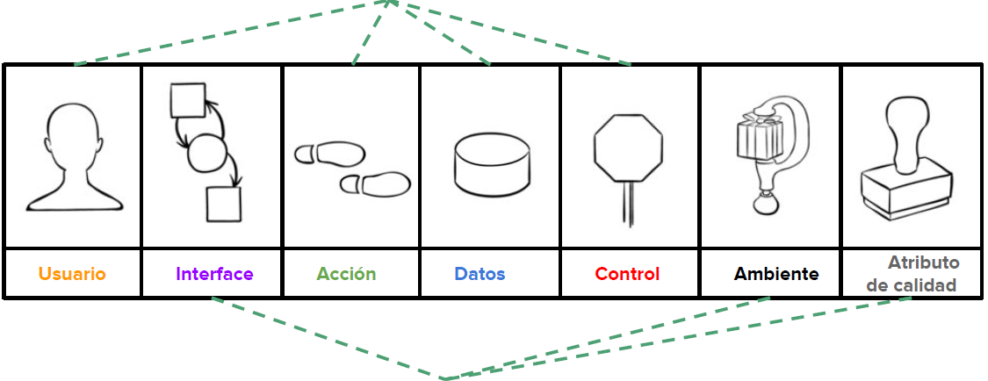
7 Product Dimensions
Notes:
5 min Charlie

Slide 54
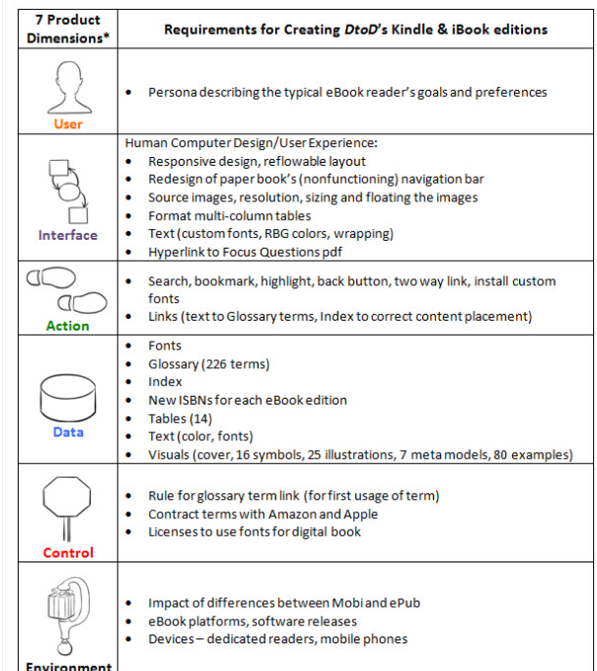
7 Product Dimensions

Slide 55
How to create a User story

Slide 56
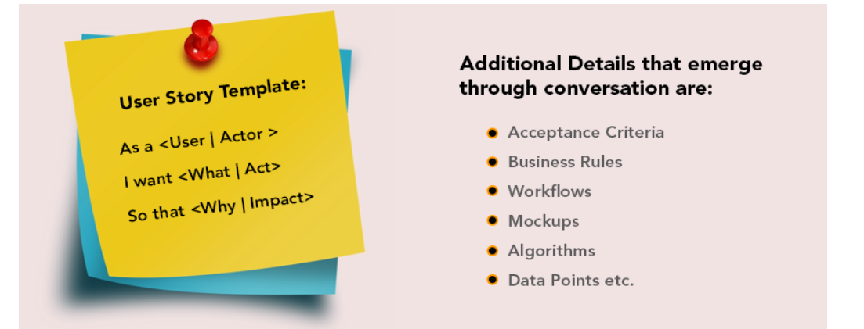

Slide 57
Definition of ready

Slide 58
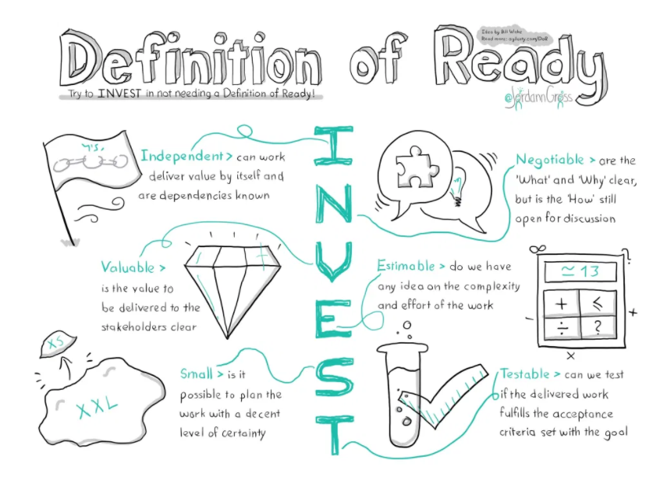

Slide 59
Definición del Done

Slide 60
Definition of Done (DoD)
Todo lo que convierta un Item del Backlog (PBIs) en producto incremental
Done= entrega al cliente
Criterios de aceptación gestionados por el PO y definidos por los clientes y usuarios

Slide 61


Ejemplos de criterios de aceptación
Defined coding standards (like identified in tools – FxCop etc)
Test- Driven Development
Unit Test Coverage
Maintainability Index
No Defects/Known Defects
Technical Debt
Design Principles etc.
Availability
Maintainability
Performance
Reliability
Scalability
Security
Usability
Compliance/Regulatory
Legal

Slide 62
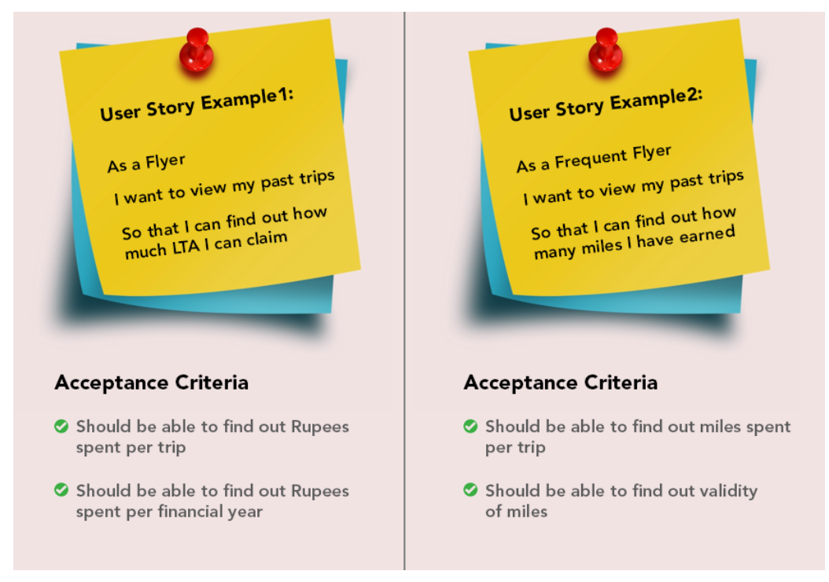
Ejemplos:

Slide 63
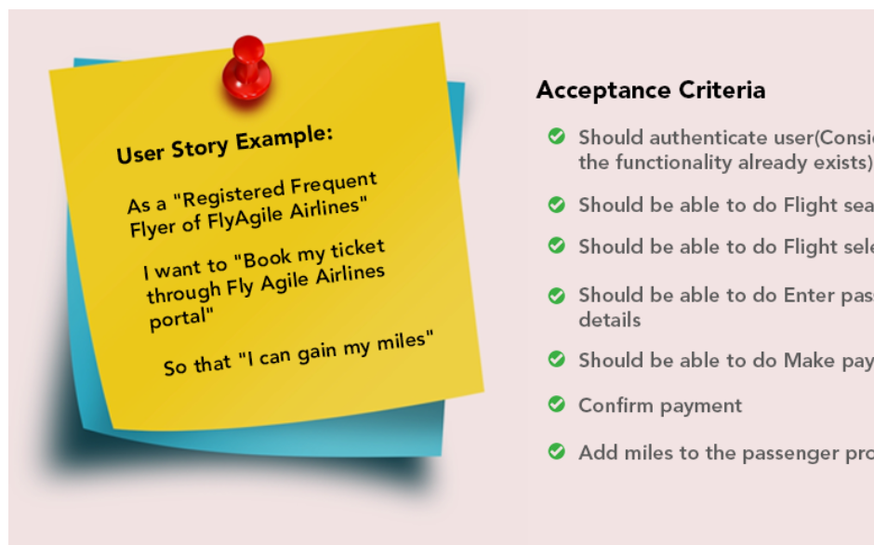
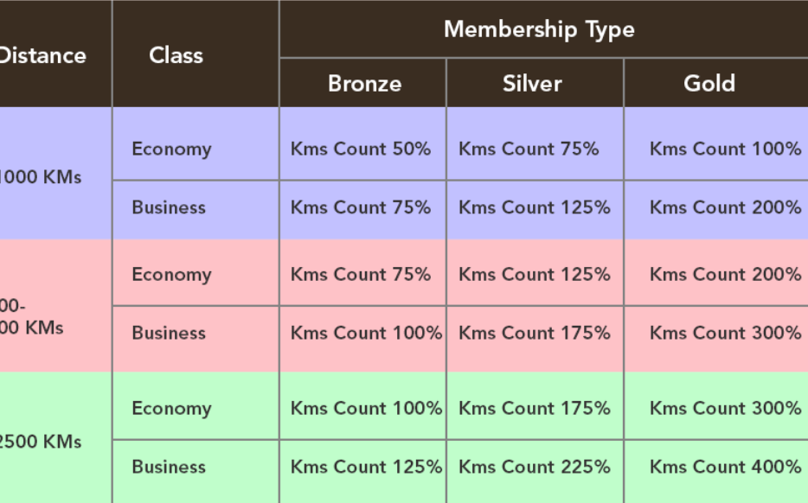
Ejemplos:

Slide 64


Slide 65
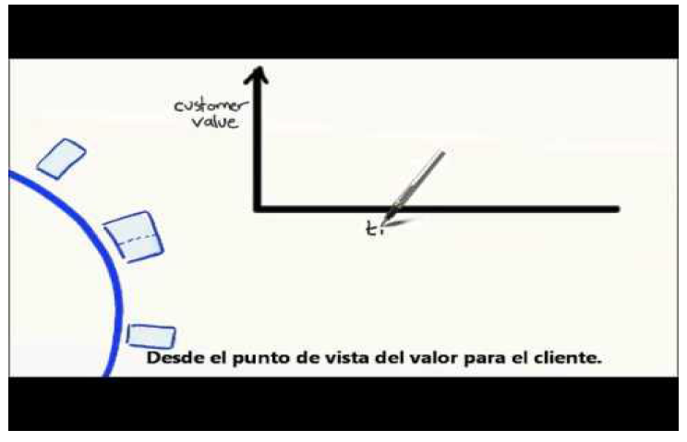
Scrum desde el punto de vista del Product Owner
Notes:
Johnny

Slide 66
Development team

Slide 67
SDT=Development Team
Multifuncional (incluye miembros con habilidades de testing y a menudo otros no llamados tradicionalmente desarrolladores: analistas de negocio, expertos de dominio, etc.)
Autoorganizado / autogestionado, sin roles asignados externamente
Negocia los compromisos con el Product Owner, de un Sprint a la vez
Tiene autonomía con respecto a la forma de lograr sus compromisos
Intensamente colaborativo
Tiene mayor probabilidad de éxito al encontrarse establecido en un mismo lugar, sobre todo para los primeros Sprint
Tiene más éxito si el involucramiento con el equipo es a largo plazo y full-time. Scrum promueve evitar el traslado de personas o dividirlas entre otros equipos.
7 ± 2 miembros
Tiene un papel de liderazgo

Slide 68
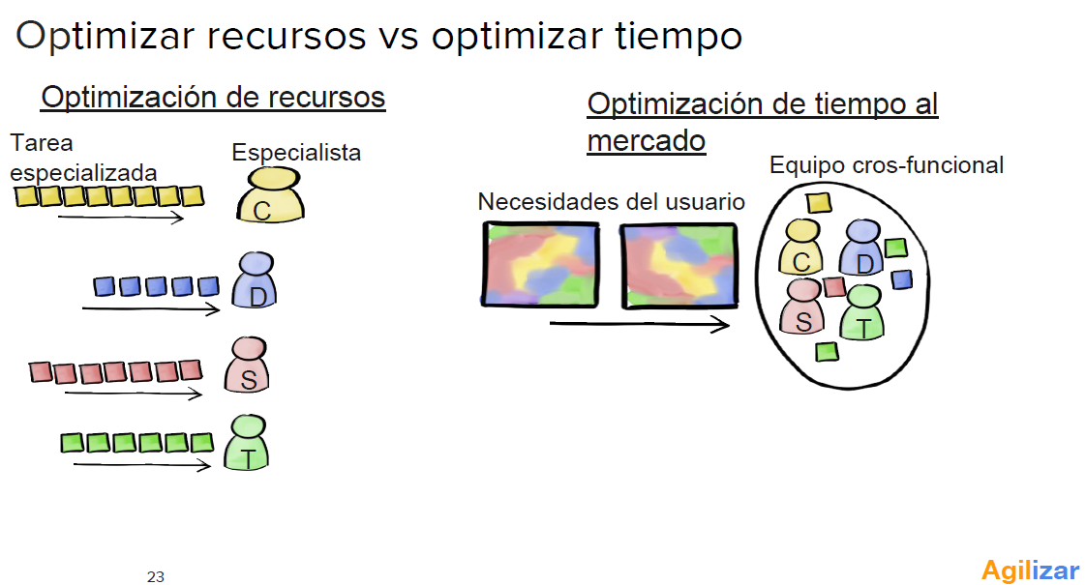

Slide 69
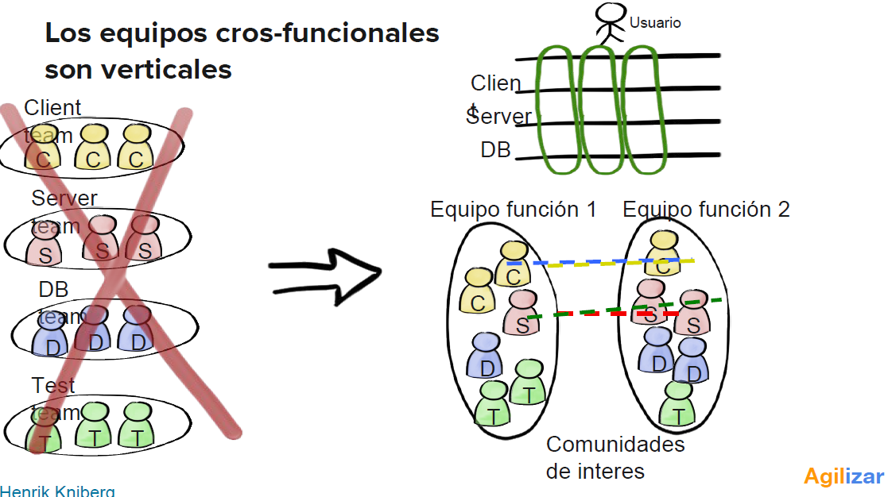

Slide 70
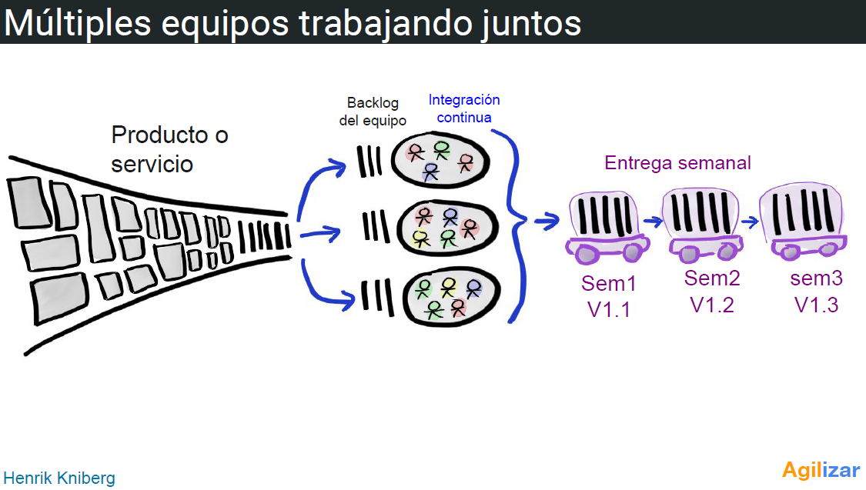

Slide 71
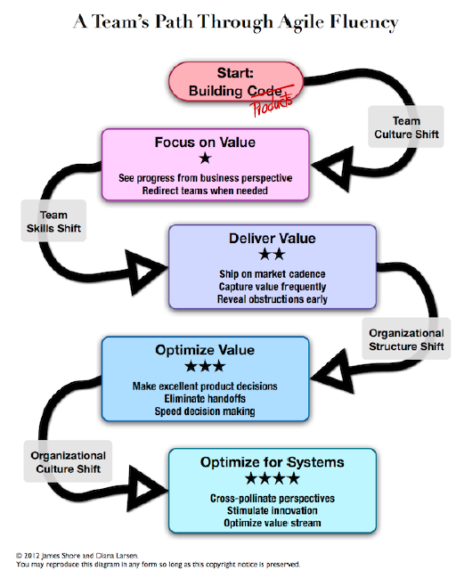
VALOR
Notes:
Enfoque en crear valor para el negocio
Entregar valor – identificar barreras lo más temprano posible
Optimizar valor – simplificar procesos , disminuir los hand-offs
Optimizar sistemas – Todo ( procesos mas sistemas TI ) , proponer nuevas formas - innovar

Slide 72
LEAN, AGILE, SCRUM…
Minimizar los riesgos y el desperdicio
LEAN
Metodología enfocada en entrega continua
Capacidad Flexible y respuesta al cambio
VALOR
KANBAN
AGILE
SCRUM
Marco de Trabajo que define roles, prácticas, herramientas
Notes:
Todos se enfocan en la mejora del valor
Lean - Base de todo en negocio: Minimizar los riesgos ( cuestan plata ) y desperdicios
Agile – Filosofia de capacidad flexible y respuesta al cambio
Scrum – NO ES UNA METOFDOLOGIA: Marco de trabajo ( Caja de herramientas ) , roles, practicas y herramientas
Kanban – Metodologia enfocada en entrega continua

Slide 73
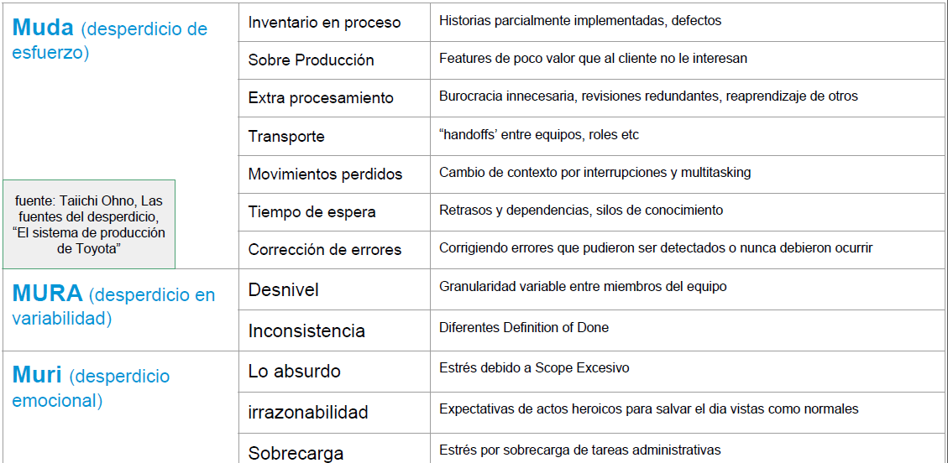
Remover el desperdicio
Notes:
3 min

Slide 74
How to improve t?
T-Shape- How to work together?
Yesterday´s weather- how to pull stuff to the sprint backlog?
Swarming – how to complete the work faster?
Scrumming the Scrum – Continuous improvement?
Interruption pattern: Dealing with interruptions?
Clean daily Code: How to get a clean code at the end of the sprint?
Happiness – How to understand if the team is overwhelm the team?
Team´s speed - Hyper-productive team
Notes:
Carlos S.

Slide 75
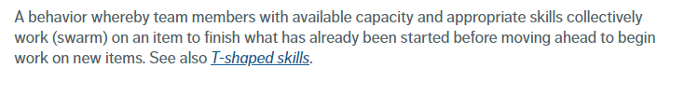
Swarming

Slide 76
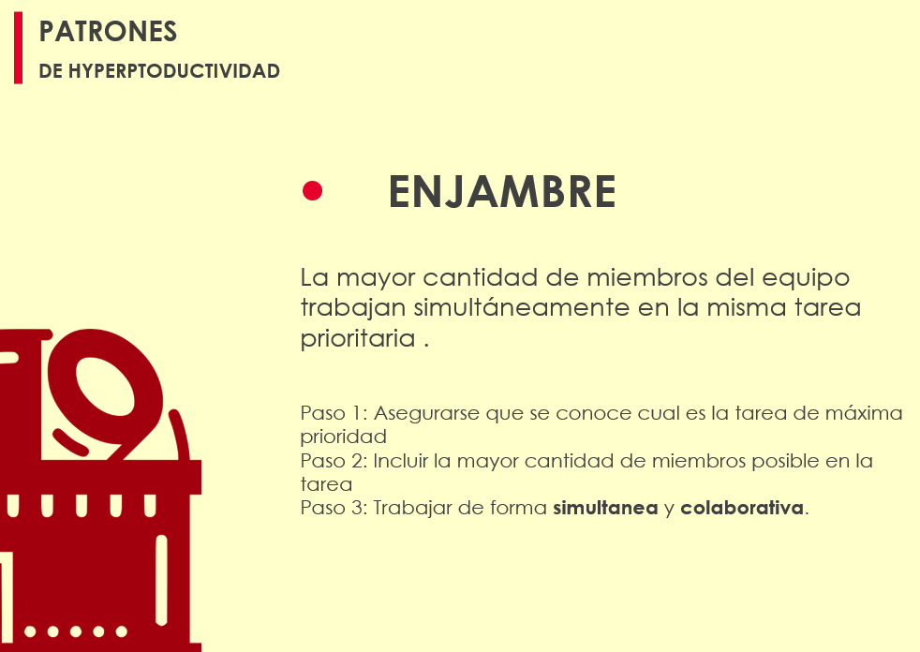
Swarming

Slide 77
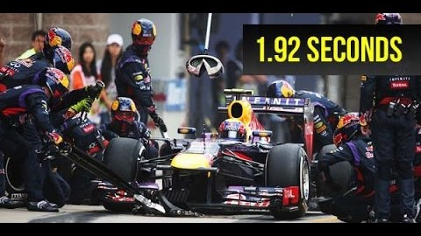
Video Enjambre

Slide 78
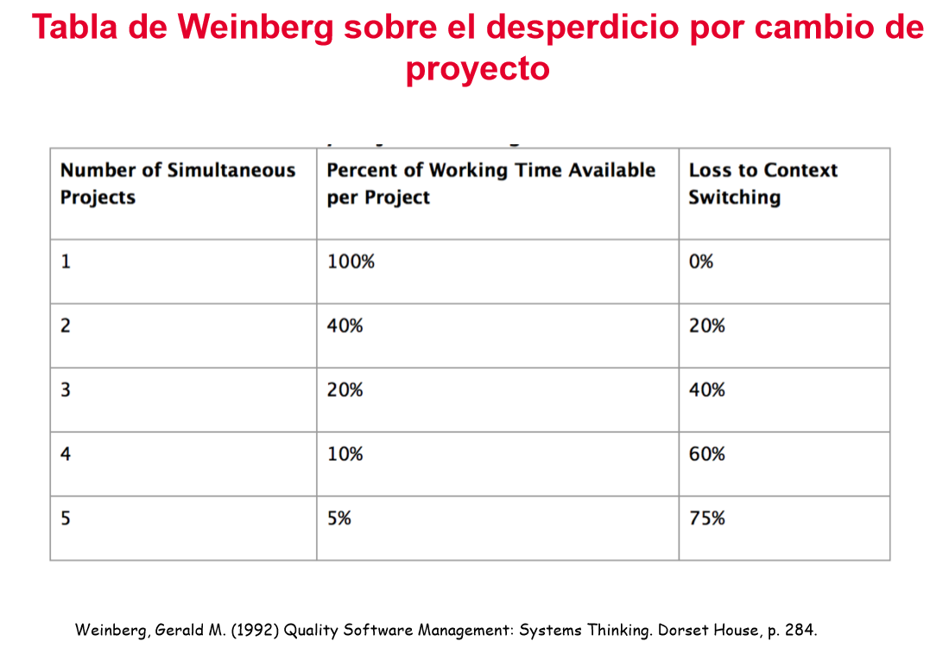
Swarming

Slide 79
How to improve t?
T-Shape- How to work together?
Yesterday´s weather- how to pull stuff to the sprint backlog?
Swarming – how to complete the work faster?
Scrumming the Scrum – Continuous improvement?
Interruption pattern: Dealing with interruptions?
Clean daily Code: How to get a clean code at the end of the sprint?
Happiness – How to understand if the team is overwhelm the team?
Team´s speed - Hyper-productive team
Notes:
Carlos S.

Slide 80
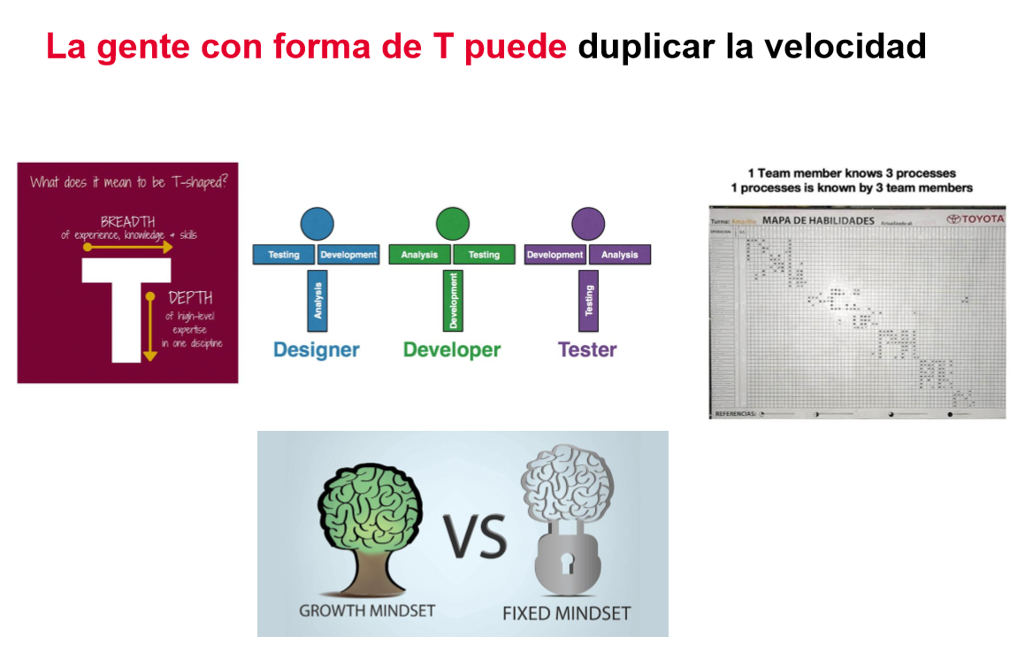
T-shape

Slide 81
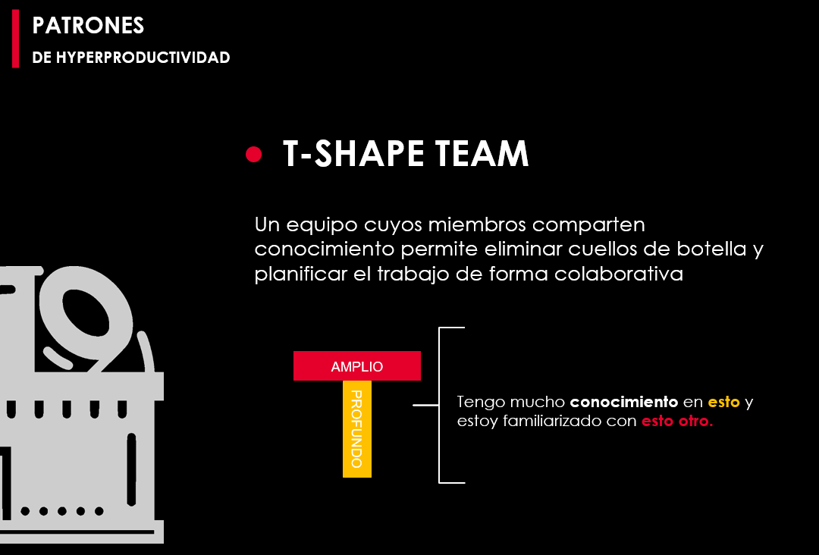
T-Shape

Slide 82
How to improve t?
T-Shape- How to work together?
Yesterday´s weather- how to pull stuff to the sprint backlog?
Swarming – how to complete the work faster?
Scrumming the Scrum – Continuous improvement?
Interruption pattern: Dealing with interruptions?
Clean daily Code: How to get a clean code at the end of the sprint?
Happiness – How to understand if the team is overwhelm the team?
Team´s speed - Hyper-productive team
Notes:
Carlos S.

Slide 83
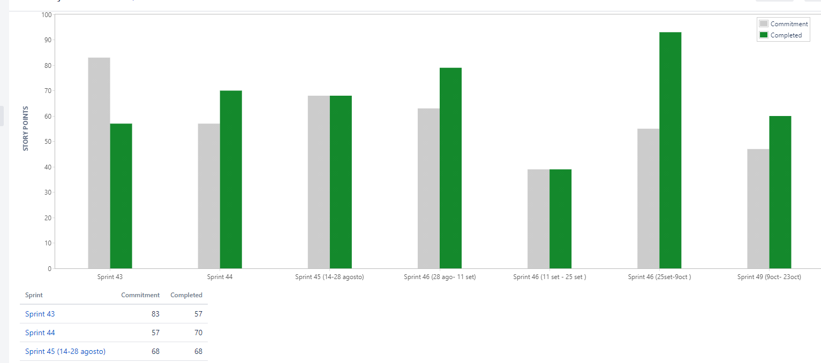
Velocity Chart

Slide 84
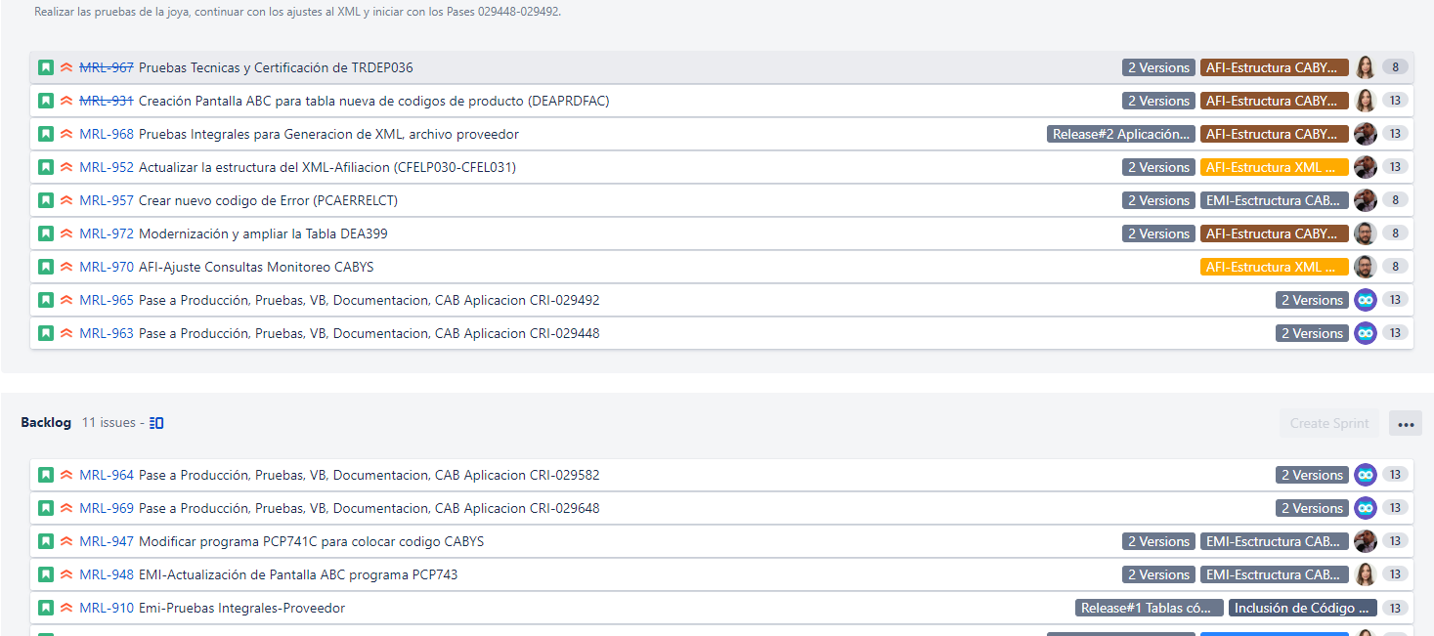
Product backlog ítems ready

Slide 85
How to improve t?
T-Shape- How to work together?
Yesterday´s weather- how to pull stuff to the sprint backlog?
Swarming – how to complete the work faster?
Scrumming the Scrum – Continuous improvement?
Interruption pattern: Dealing with interruptions?
Clean daily Code: How to get a clean code at the end of the sprint?
Happiness – How to understand if the team is overwhelm the team?
Team´s speed - Hyper-productive team
Notes:
Carlos S.

Slide 86
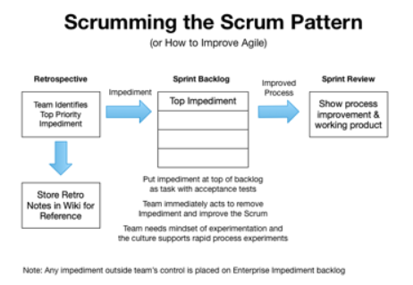

Slide 87
How to improve t?
T-Shape- How to work together?
Yesterday´s weather- how to pull stuff to the sprint backlog?
Swarming – how to complete the work faster?
Scrumming the Scrum – Continuous improvement?
Interruption pattern: Dealing with interruptions?
Clean daily Code: How to get a clean code at the end of the sprint?
Happiness – How to understand if the team is overwhelm the team?
Team´s speed - Hyper-productive team
Notes:
Carlos S.

Slide 88


Slide 89
How to improve t?
T-Shape- How to work together?
Yesterday´s weather- how to pull stuff to the sprint backlog?
Swarming – how to complete the work faster?
Scrumming the Scrum – Continuous improvement?
Interruption pattern: Dealing with interruptions?
Clean daily Code: How to get a clean code at the end of the sprint?
Happiness – How to understand if the team is overwhelm the team?
Team´s speed - Hyper-productive team
Notes:
Carlos S.

Slide 90

Clean Code

Slide 91
How to improve t?
T-Shape- How to work together?
Yesterday´s weather- how to pull stuff to the sprint backlog?
Swarming – how to complete the work faster?
Scrumming the Scrum – Continuous improvement?
Interruption pattern: Dealing with interruptions?
Clean daily Code: How to get a clean code at the end of the sprint?
Happiness – How to understand if the team is overwhelming ?
Team´s speed - Hyper-productive team
Notes:
Carlos S.

Slide 92

Felicidad

Slide 93


Ejemplo de BAC

Slide 94
How to improve t?
T-Shape- How to work together?
Yesterday´s weather- how to pull stuff to the sprint backlog?
Swarming – how to complete the work faster?
Scrumming the Scrum – Continuous improvement?
Interruption pattern: Dealing with interruptions?
Clean daily Code: How to get a clean code at the end of the sprint?
Happiness – How to understand if the team is overwhelming ?
Team´s speed - Hyper-productive team
Notes:
Carlos S.

Slide 95


Slide 96
XS
=2
=3
S
M
=8
XL
=13
=5
L
Actualizar contenido/lugar
Borrar contacto
Enviar correo RTF
Enviar correo básico
3
Buscar por palabra clave
5
8
Ver formato semanal
2
5
13
Crear folder
Abrir correo RTF
Crear evento básico
Crear contacto básico
Actualizar info de dirección
Borrar correo
8
3
3
Ver lista de eventos
5
8
2
Importar contactos
Mover correo
5
Vista Mensual
Crear evento RTF
13
Vaciar correos borrados
3
5
8
Buscar por >1 campo
3
Proponer nuevo horario
8
5
Exportar contactos
Añadir información de dirección
Ver formato diario
Crear evento HTML
13
Actualizar info de contacto
3
5
8
Buscar por folder
3
Abrir
correo básico
8
5
Buscar por adjunto
Obtener direcciones de contactos
Abrir correo HTML
13
Mandatorio/ opcional
Abrir adjuntos
5
8
Enviar correo HTML
3
8
5
Crear prioridad en correo
Buscar en calendario
Añadir adjunto
5
3
Buscar por un campo
8
Enviar adjuntos
5
Obtener dirección de contactos
3
Tamaño estimado = 231
5

Slide 97
Backlog
Sprint Backlog
Haciendo
Listo
Crear folder
Enviar correo básico
Enviar correo básico
3
Enviar correo básico
8
8
8
Mover correo
Abrir
correo básico
Abrir
correo básico
3
5
5
Abrir
correo básico
5
Añadir información de dirección
Borrar correo
Borrar correo
3
3
Borrar correo
3
3
Crear contacto básico
Crear contacto básico
Vaciar correos borrados
Crear contacto básico
3
8
8
Crear evento básico
8
8
Crear evento básico
Crear evento básico
Actualizar info de contacto
8
Casi terminada
3
8
Velocidad = 24
Buscar por palabra clave
Enviar correo RTF
5
5
Priorizar el backlog y refinar historias para 2 sprints
Planificar y ejecutar 2 sprints (obtener la velocidad real del equipo)
Hacer el pronóstico de acuerdo a la velocidad considerando todo el backlog
Borrar contacto
Abrir correo RTF
3
5
Vista Mensual
5
Ver formato diario
5
Obtener direcciones de contactos
5
Buscar en calendario
5
Obtener dirección de contactos
5

Slide 98
120
“Como product Owner, puedo actualizar y compartir el pronóstico de entrega semanalmente para alinear las expectativas de los involucrados”
100
80
60
Story Points
Historias de usuario
40
Tareas de arquitectura
20
Trabajo emergente (patrón de interrupción)
0
Trabajo fuera de la defición de DONE
1
2
3
4
5
Sprints
Abrir correo RTF
5
Enviar correo básico
Borrar correo
Buffer
Actualizar info de contacto
Buffer
Crear folder
Buffer
Actualizar contenido/lugar
Buffer
Correciones Pase
8
3
8
3
8
3
2
8
5
8
Abrir
correo básico
Crear contacto básico
Crear evento básico
Buscar por palabra clave
Mover correo
Enviar correo RTF
Vista Mensual
Configurar servidor Prod
Ver lista de eventos
Pase a Producción
5
8
5
3
5
5
8
5
8
8
Sprint 1
Sprint 2
Sprint 3
Sprint 4
Sprint 5

Slide 99


Slide 100
Carlos Castro Torres
t. +506 87130754
ccastro@uci.ac.cr
Experiencias educativas de calidad en una comunidad de aprendizaje internacional

